Slide 1
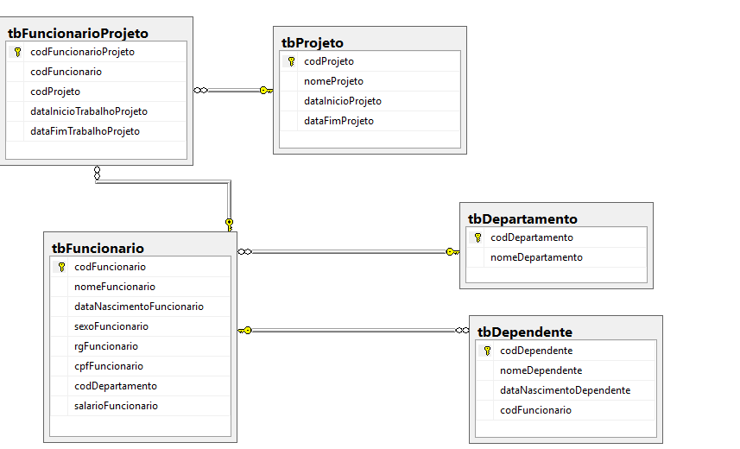
Atividade sobre Consultas
Dado o banco de dados bdRecursosHumanos

Slide 2
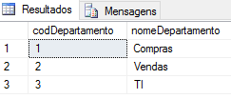
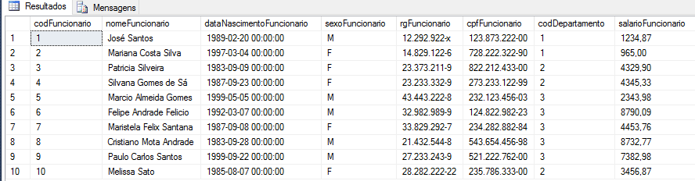
Adicionar os seguintes registros:
tbDepartamento tbFuncionario

Slide 3
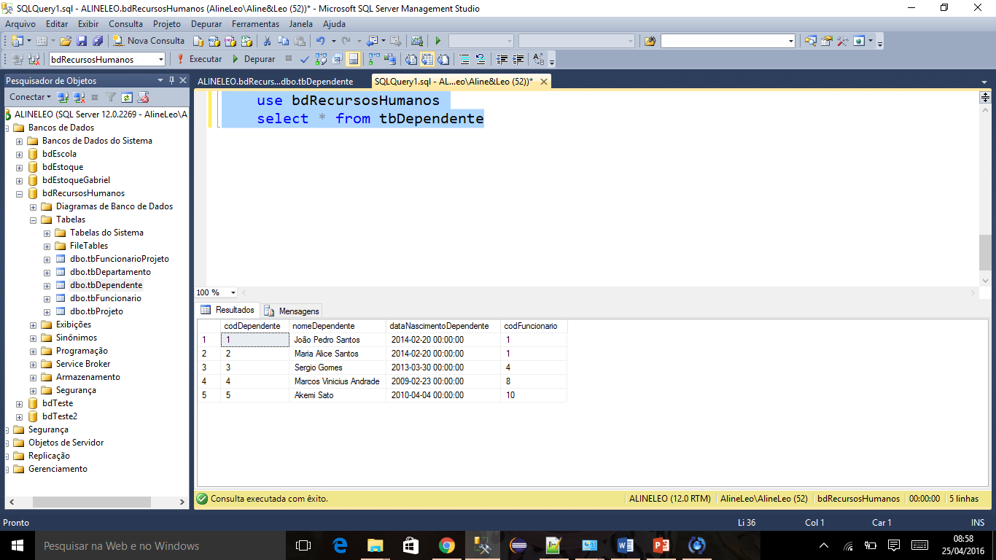
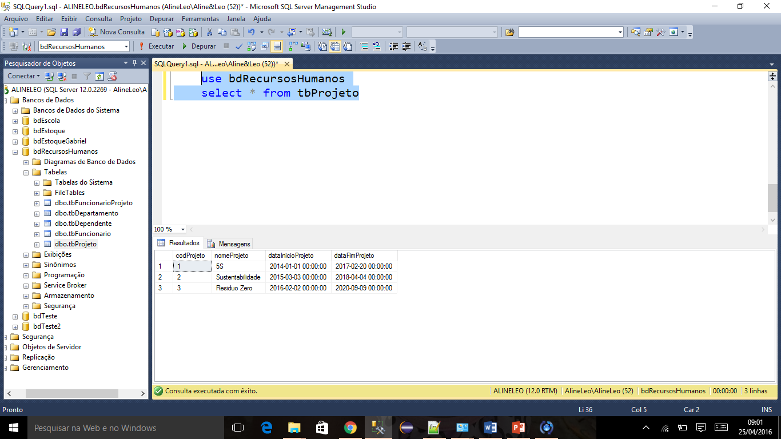
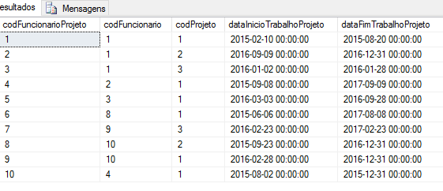
Adicionar os seguintes registros:
Dependente Projeto
tbFuncionarioProjeto

Slide 4
Fazer as seguintes consultas:
O nome dos funcionários e o salário daqueles que ganham acima de R$ 3000,00
O nome e o rg dos funcionários que seja do sexo masculino
O nome de todos os departamentos
O nome e o rg dos funcionários que ganham abaixo de R$ 3000
O nome dos funcionários que trabalham no departamento de TI
O nome dos projetos que vão terminar antes de 31/12/2018
O nome e o rg dos funcionários do departamento de vendas
O nome e o rg dos funcionários de TI que ganham acima de R$ 5000,00
O nome dos dependentes do funcionário José Santos
O código dos projetos nos quais a funcionária Mariana está alocada

